Slide 1
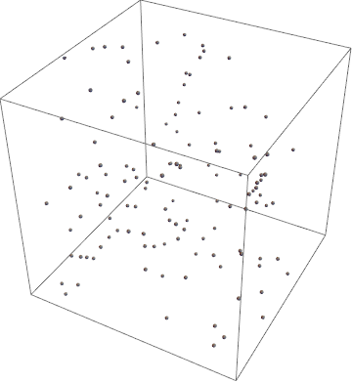
§8-4 麦克斯韦速率分布律
统计规律性：
分子运动论从物质微观结构出发，研究大量分子组成的系统的热性质。其中个别分子的运动(在动力学支配下)是无规则的，存在着极大的偶然性。但是，总体上却存在着确定的规律性。(例如：分子的平均速率、方均根速率以及最概然速率等。)
人们把这种支配大量粒子综合性质和集体行为的规律性称为统计规律性。

Slide 2
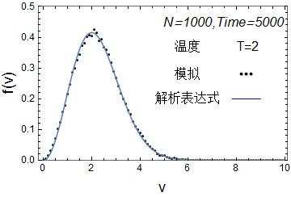
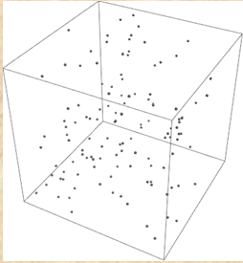
统计规律性的研究
t0
tn
…...
n
n
…...
v
v

Slide 3
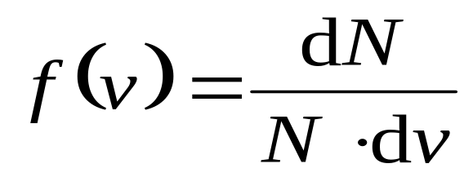
一、麦克斯韦速率分布律 (speed distribution)
一个系统内的气体分子总数为N, 速率分布在某区间 v~v+dv间隔内的分子数为dN ，占总分子数的比率为dN/N，比率dN/N 与所取间隔的大小有关，是 v 的函数，在不同速率附近取相等的区间，此比率一般不相等。
    取比值dN /(Ndv)表示在速率v附近，处于单位 速率间隔内的分子数在分子总数中所占的比率。麦克斯韦指出，对于处于平衡态的给定气体系统，dN /(Ndv)是v的确定函数，用f (v)表示，
速率分布函数

Slide 4
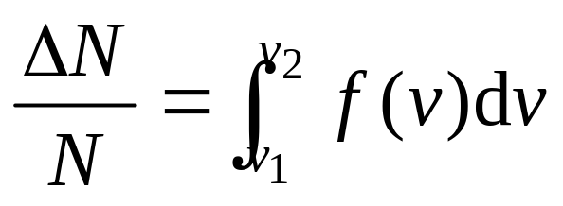
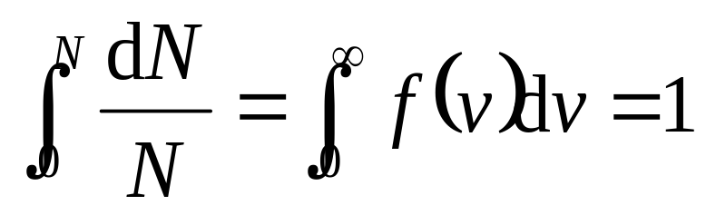
  要确定分布在速率从v₁到v₂间隔内的分子数在分子总数中的比率，可以对分布函数 f (v)积分，即
  因为所有N个分子的速率必然处于从0到 ∞ 之间，也就是在速率间隔从0到 ∞ 的范围内的分子数占分子总数的比率为1，即
归一化条件

Slide 5
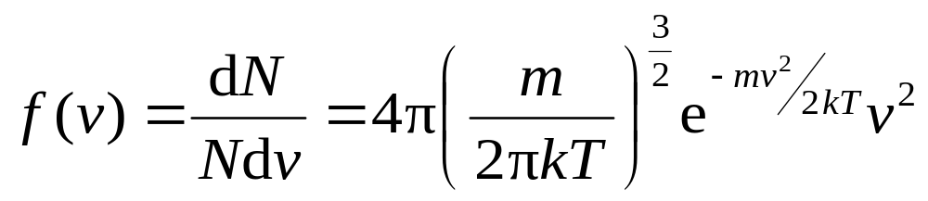
麦克斯韦分子速率分布函数的具体形式
在平衡态下，当气体分子间的相互作用可以忽略时，分布在任一速率区间 （ v~v+dv ）的分子数占总分子数的比率为:
麦克斯韦速率分布函数
式中T是气体系统的热力学温度，k是玻耳兹曼常数，m是单个分子的质量。

Slide 6
  麦克斯韦分子速率分布曲线
f(v)
f(v_{p})
面积= dN_{v}/N
宽度dv
v_{p}
v
v+dv
v
  曲线下面宽度为 dv 的小窄条面积等于分布在此速率区间内的分子数占总分子数的比率dN/N 。

Slide 7
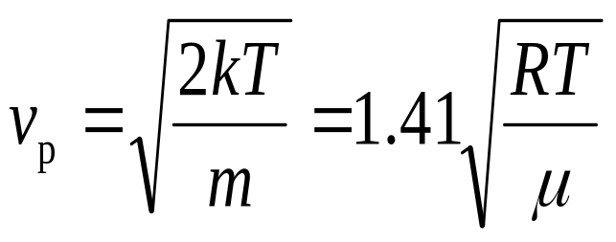
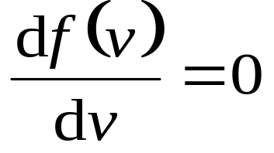
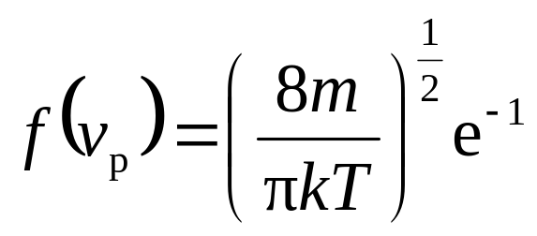
二、用速率分布函数求分子速率的统计平均值
  最概然速率 v_{p} —— f(v) 的极大值。
  物理意义：若把整个速率范围划分为许多相等的
  小区间，则分布在 v_{p}所在区间的分子数比率最大。
  令 解得
  当 v = v_{p} 时
  v_{p} 随 T 升高而增大，随 m 增大而减小。
  可讨论 T 和 m 对速率分布的影响。

Slide 8

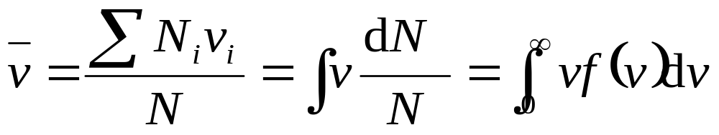
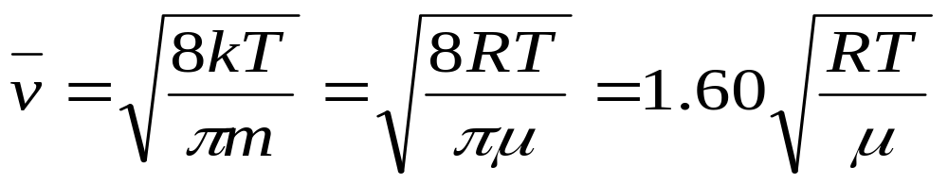
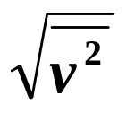
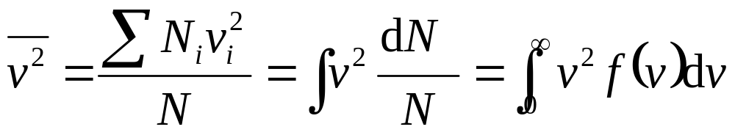
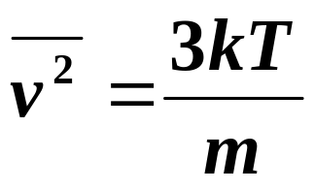
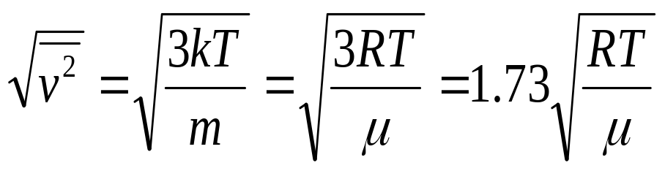
  平均速率
  方均根速率

Slide 9
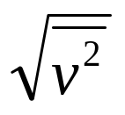


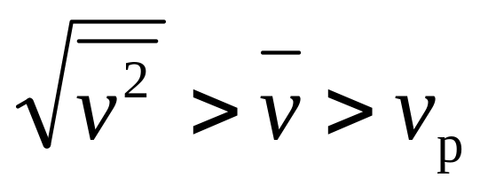
  麦克斯韦分子速率分布曲线的意义
f(v)
300K
计算平动能
f(v_{p})
1200K
当温度升高时曲线峰值右移变得较平坦。
v
讨论分布
研究碰撞
  由图中可以看出:

Slide 10
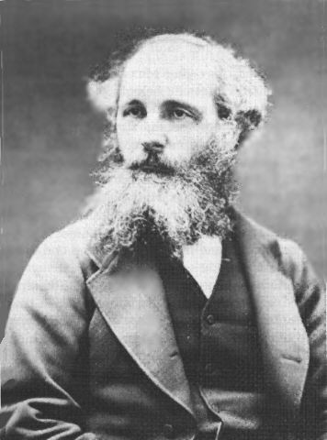
(J.C.Maxwell , 1831—1879)
点击深色键返回原处→

